Slide 1
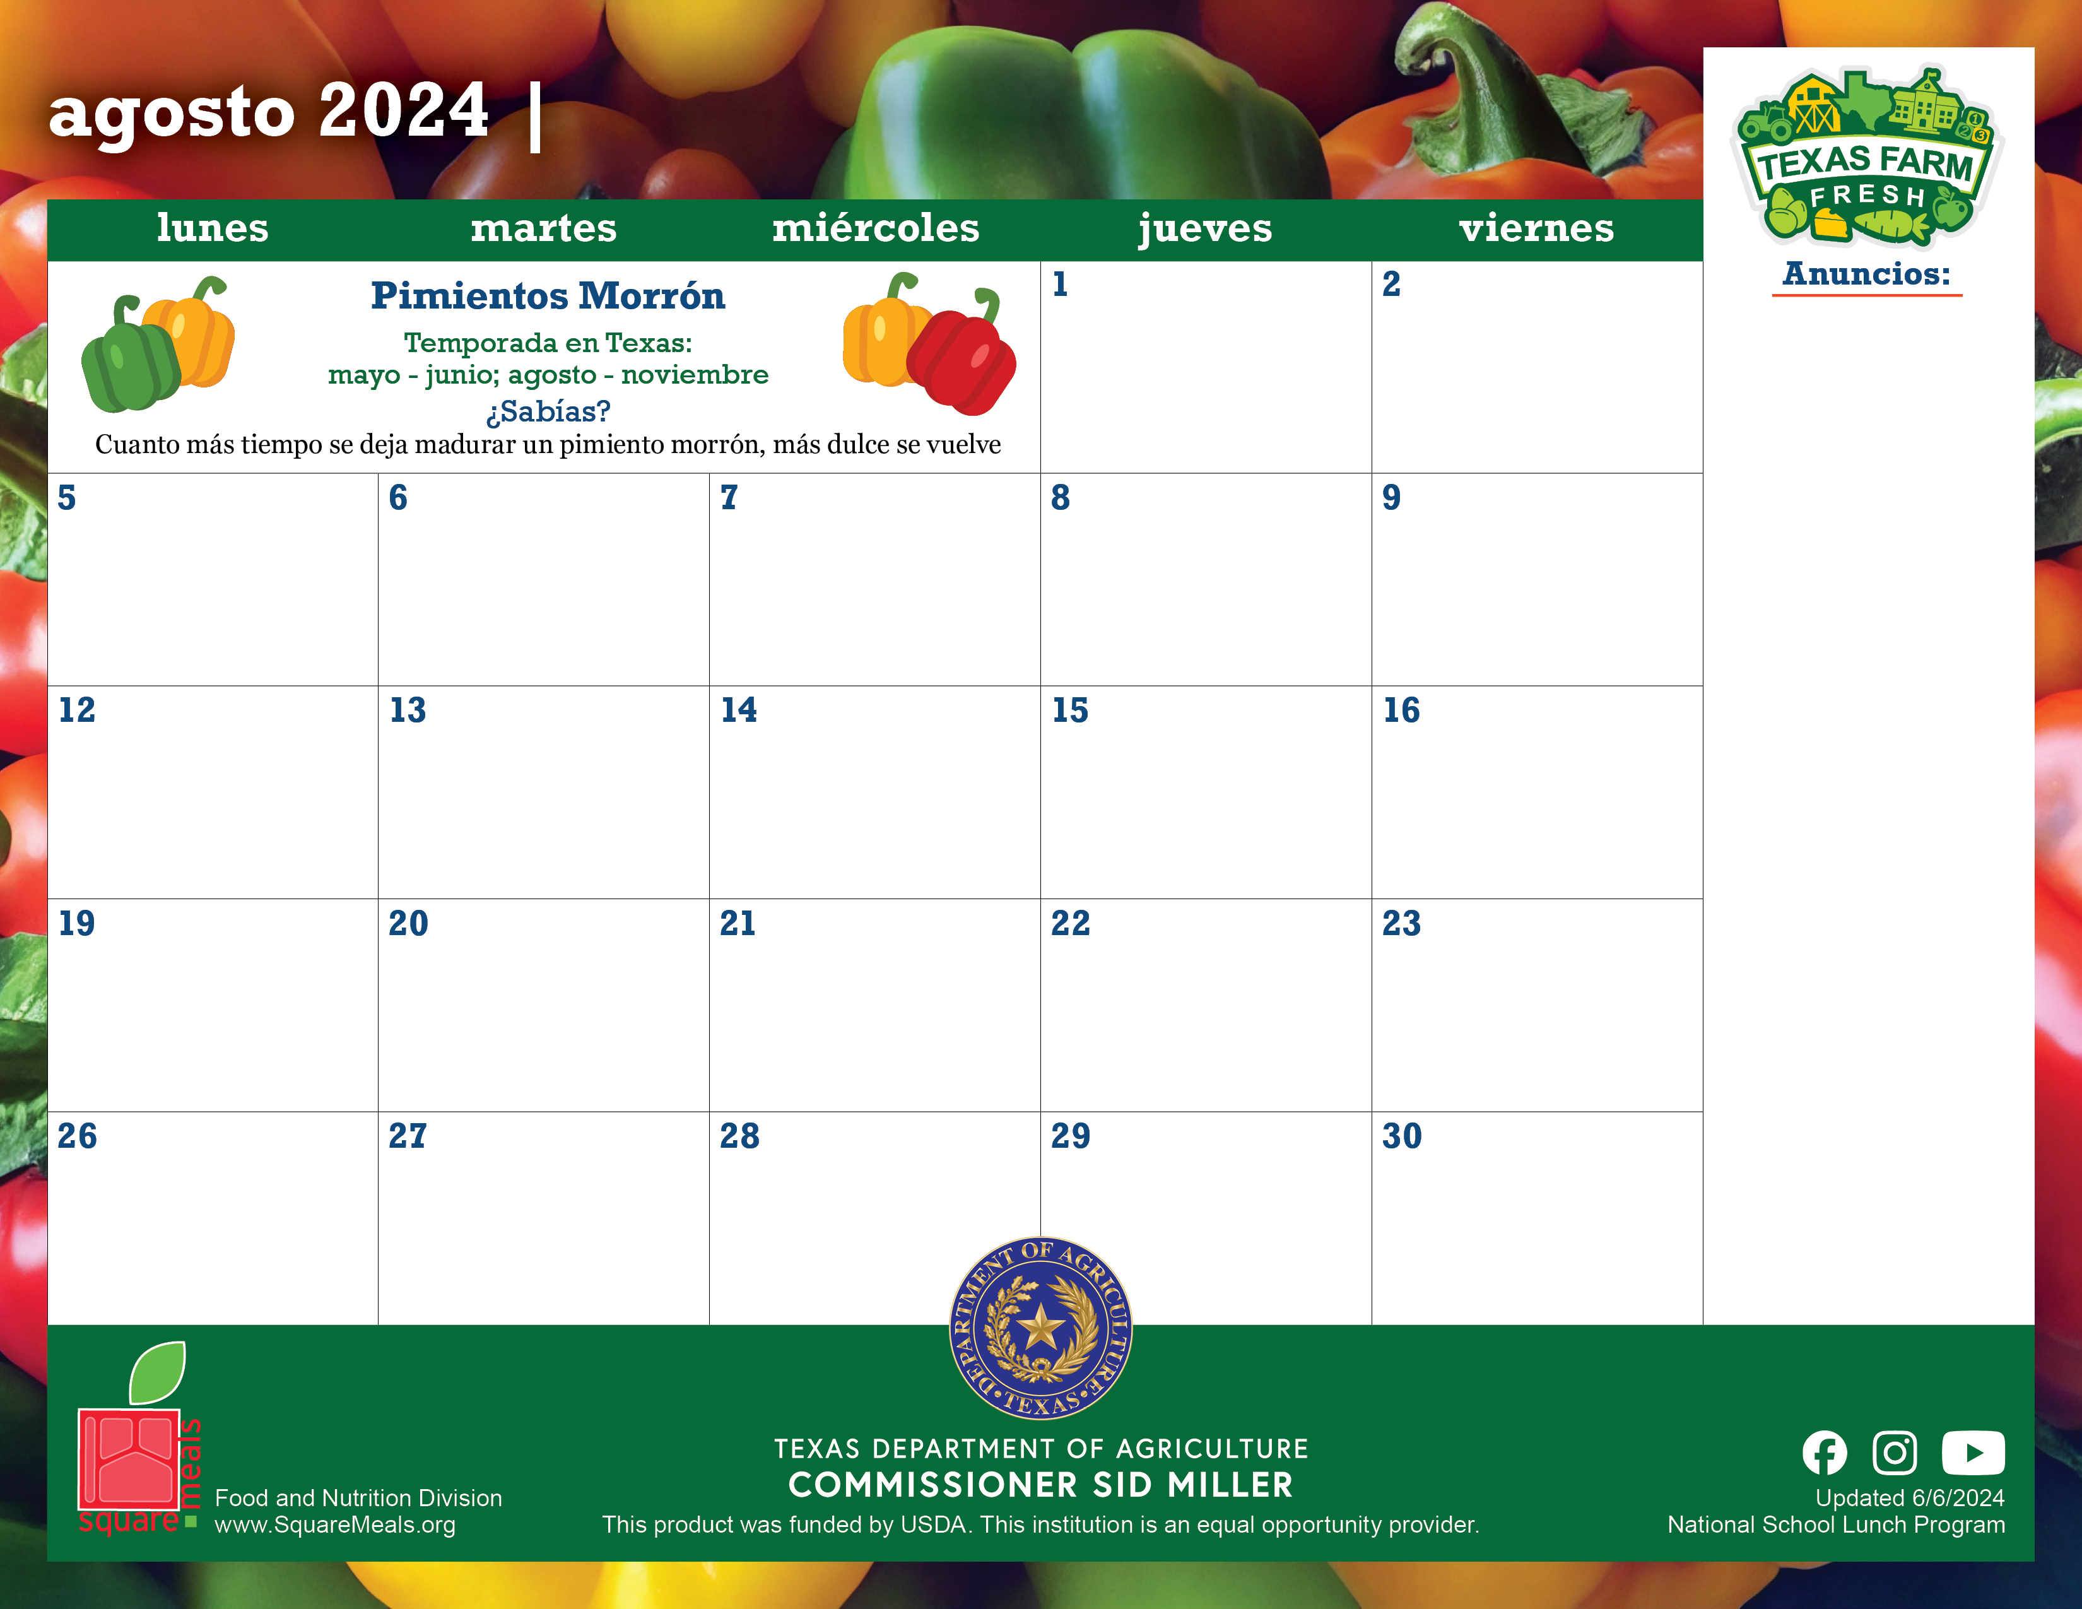

Nombre de escuela
Elementos de menú
El texto del anuncio va aquí.
¡Copie y pegue el ícono de Texas tantas veces como necesite para colocarlo en los días en que su menú presenta productos de Texas!

Slide 2
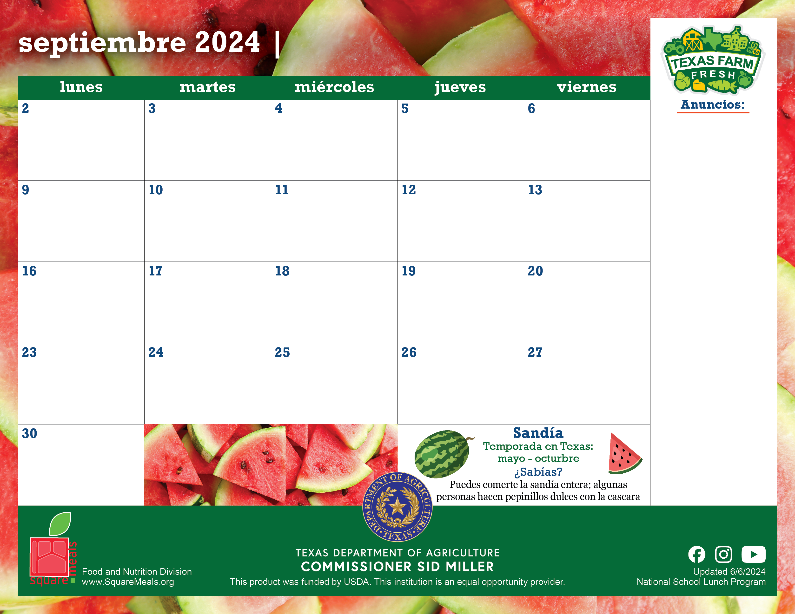
Nombre de escuela
Elementos de menú
El texto del anuncio va aquí.
¡Copie y pegue el ícono de Texas tantas veces como necesite para colocarlo en los días en que su menú presenta productos de Texas!

Slide 3
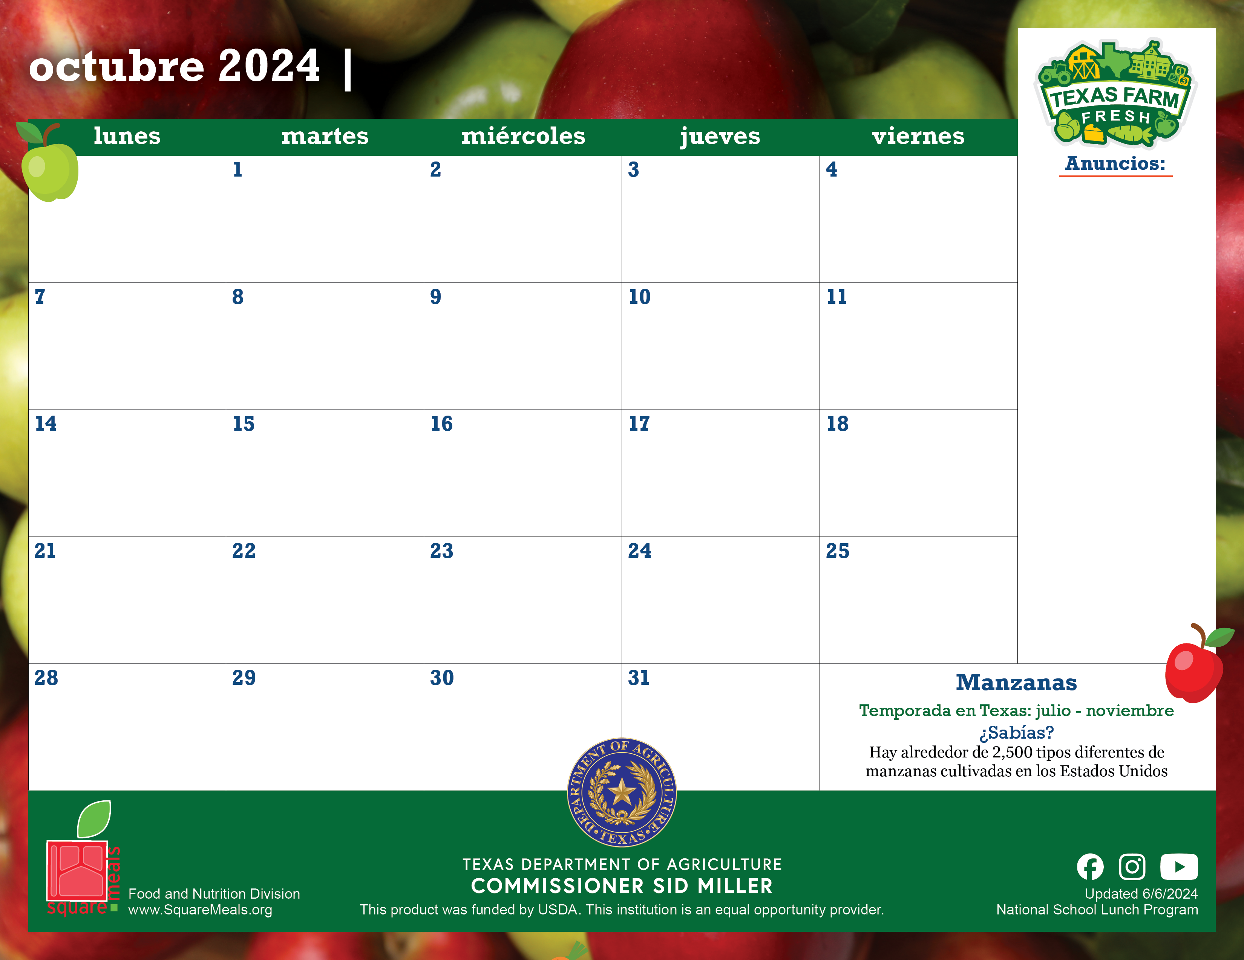
Nombre de escuela
Elementos de menú
El texto del anuncio va aquí.
¡Copie y pegue el ícono de Texas tantas veces como necesite para colocarlo en los días en que su menú presenta productos de Texas!

Slide 4

Nombre de escuela
Elementos de menú
El texto del anuncio va aquí.
¡Copie y pegue el ícono de Texas tantas veces como necesite para colocarlo en los días en que su menú presenta productos de Texas!

Slide 5
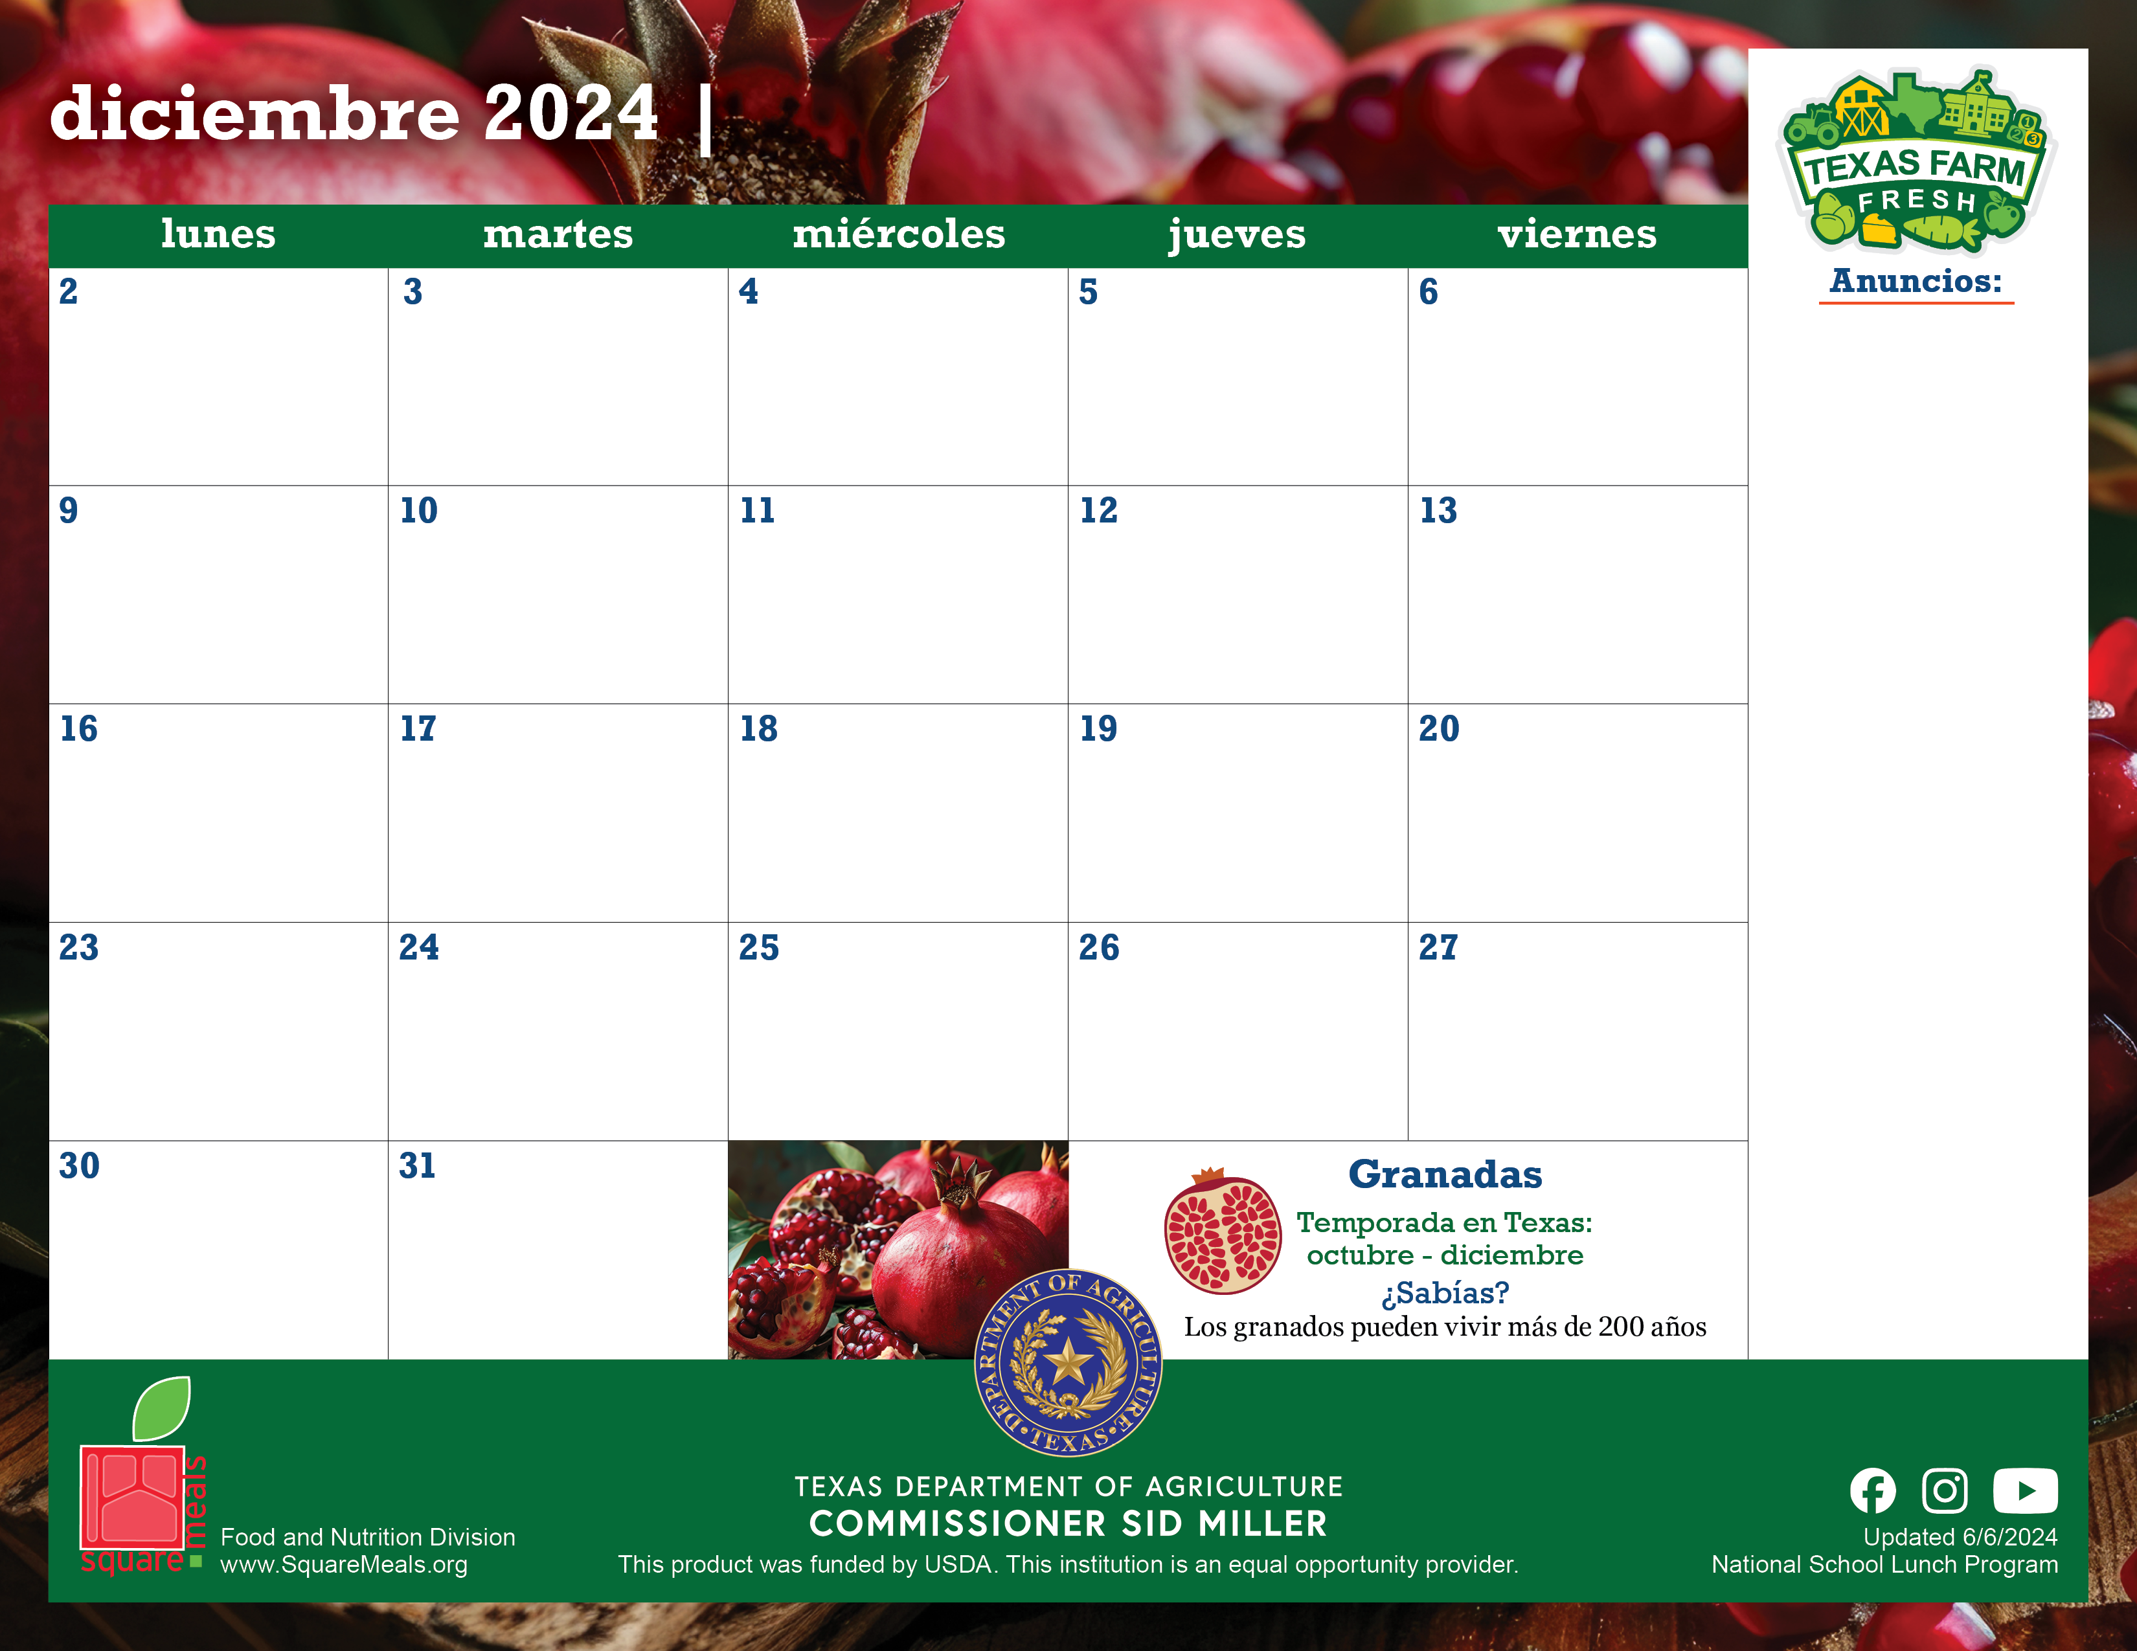
Nombre de escuela
Elementos de menú
El texto del anuncio va aquí.
¡Copie y pegue el ícono de Texas tantas veces como necesite para colocarlo en los días en que su menú presenta productos de Texas!

Slide 6
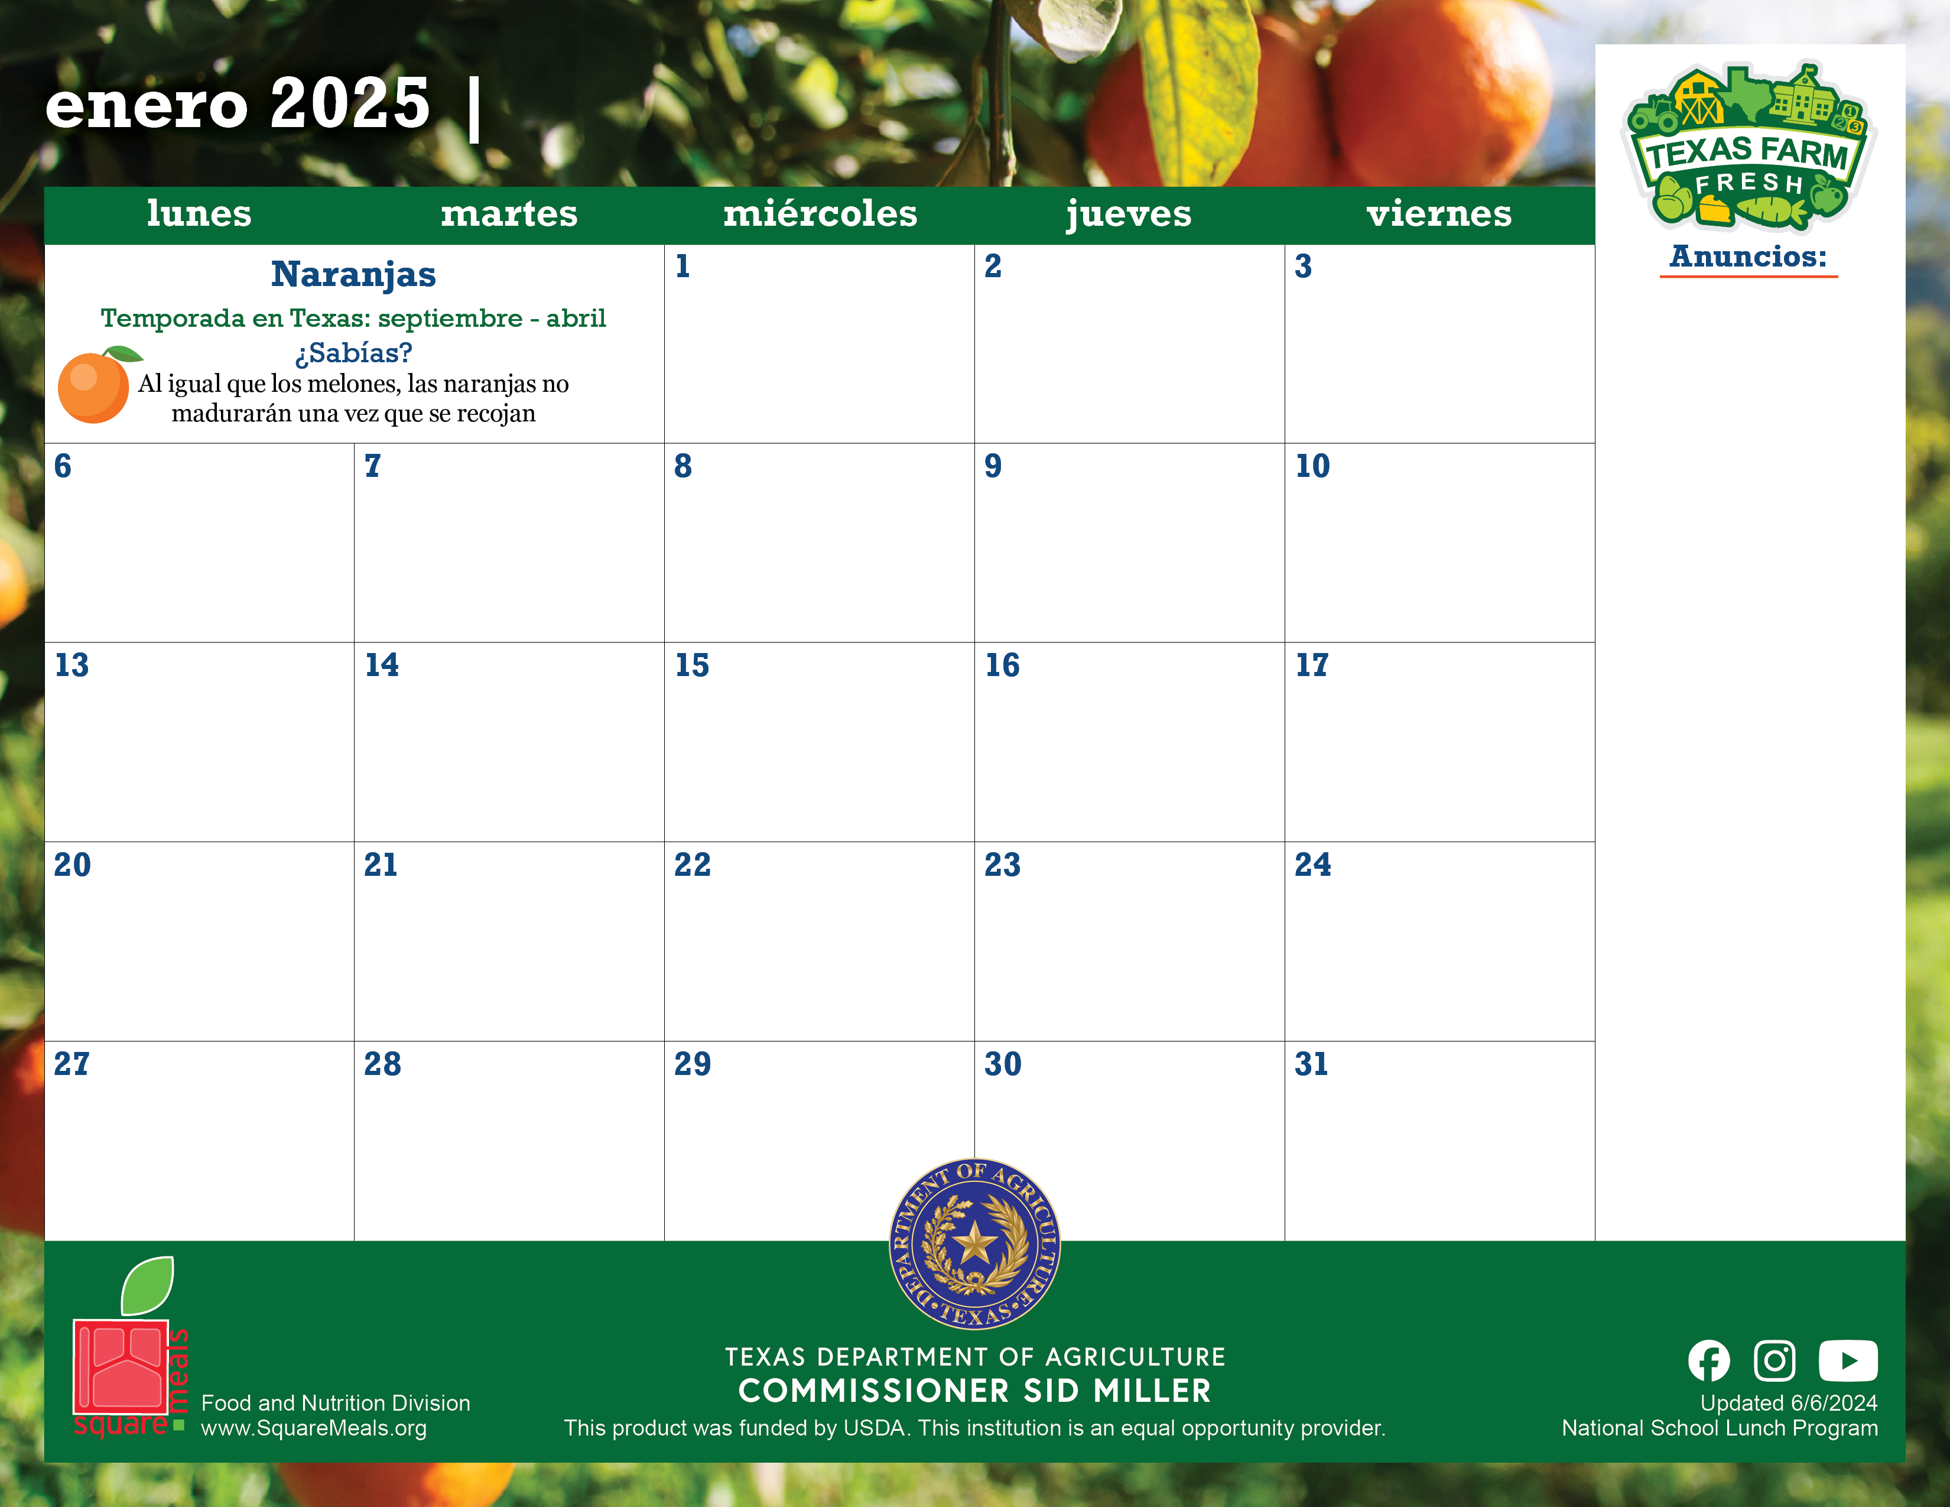
Nombre de escuela
Elementos de menú
El texto del anuncio va aquí.
¡Copie y pegue el ícono de Texas tantas veces como necesite para colocarlo en los días en que su menú presenta productos de Texas!

Slide 7
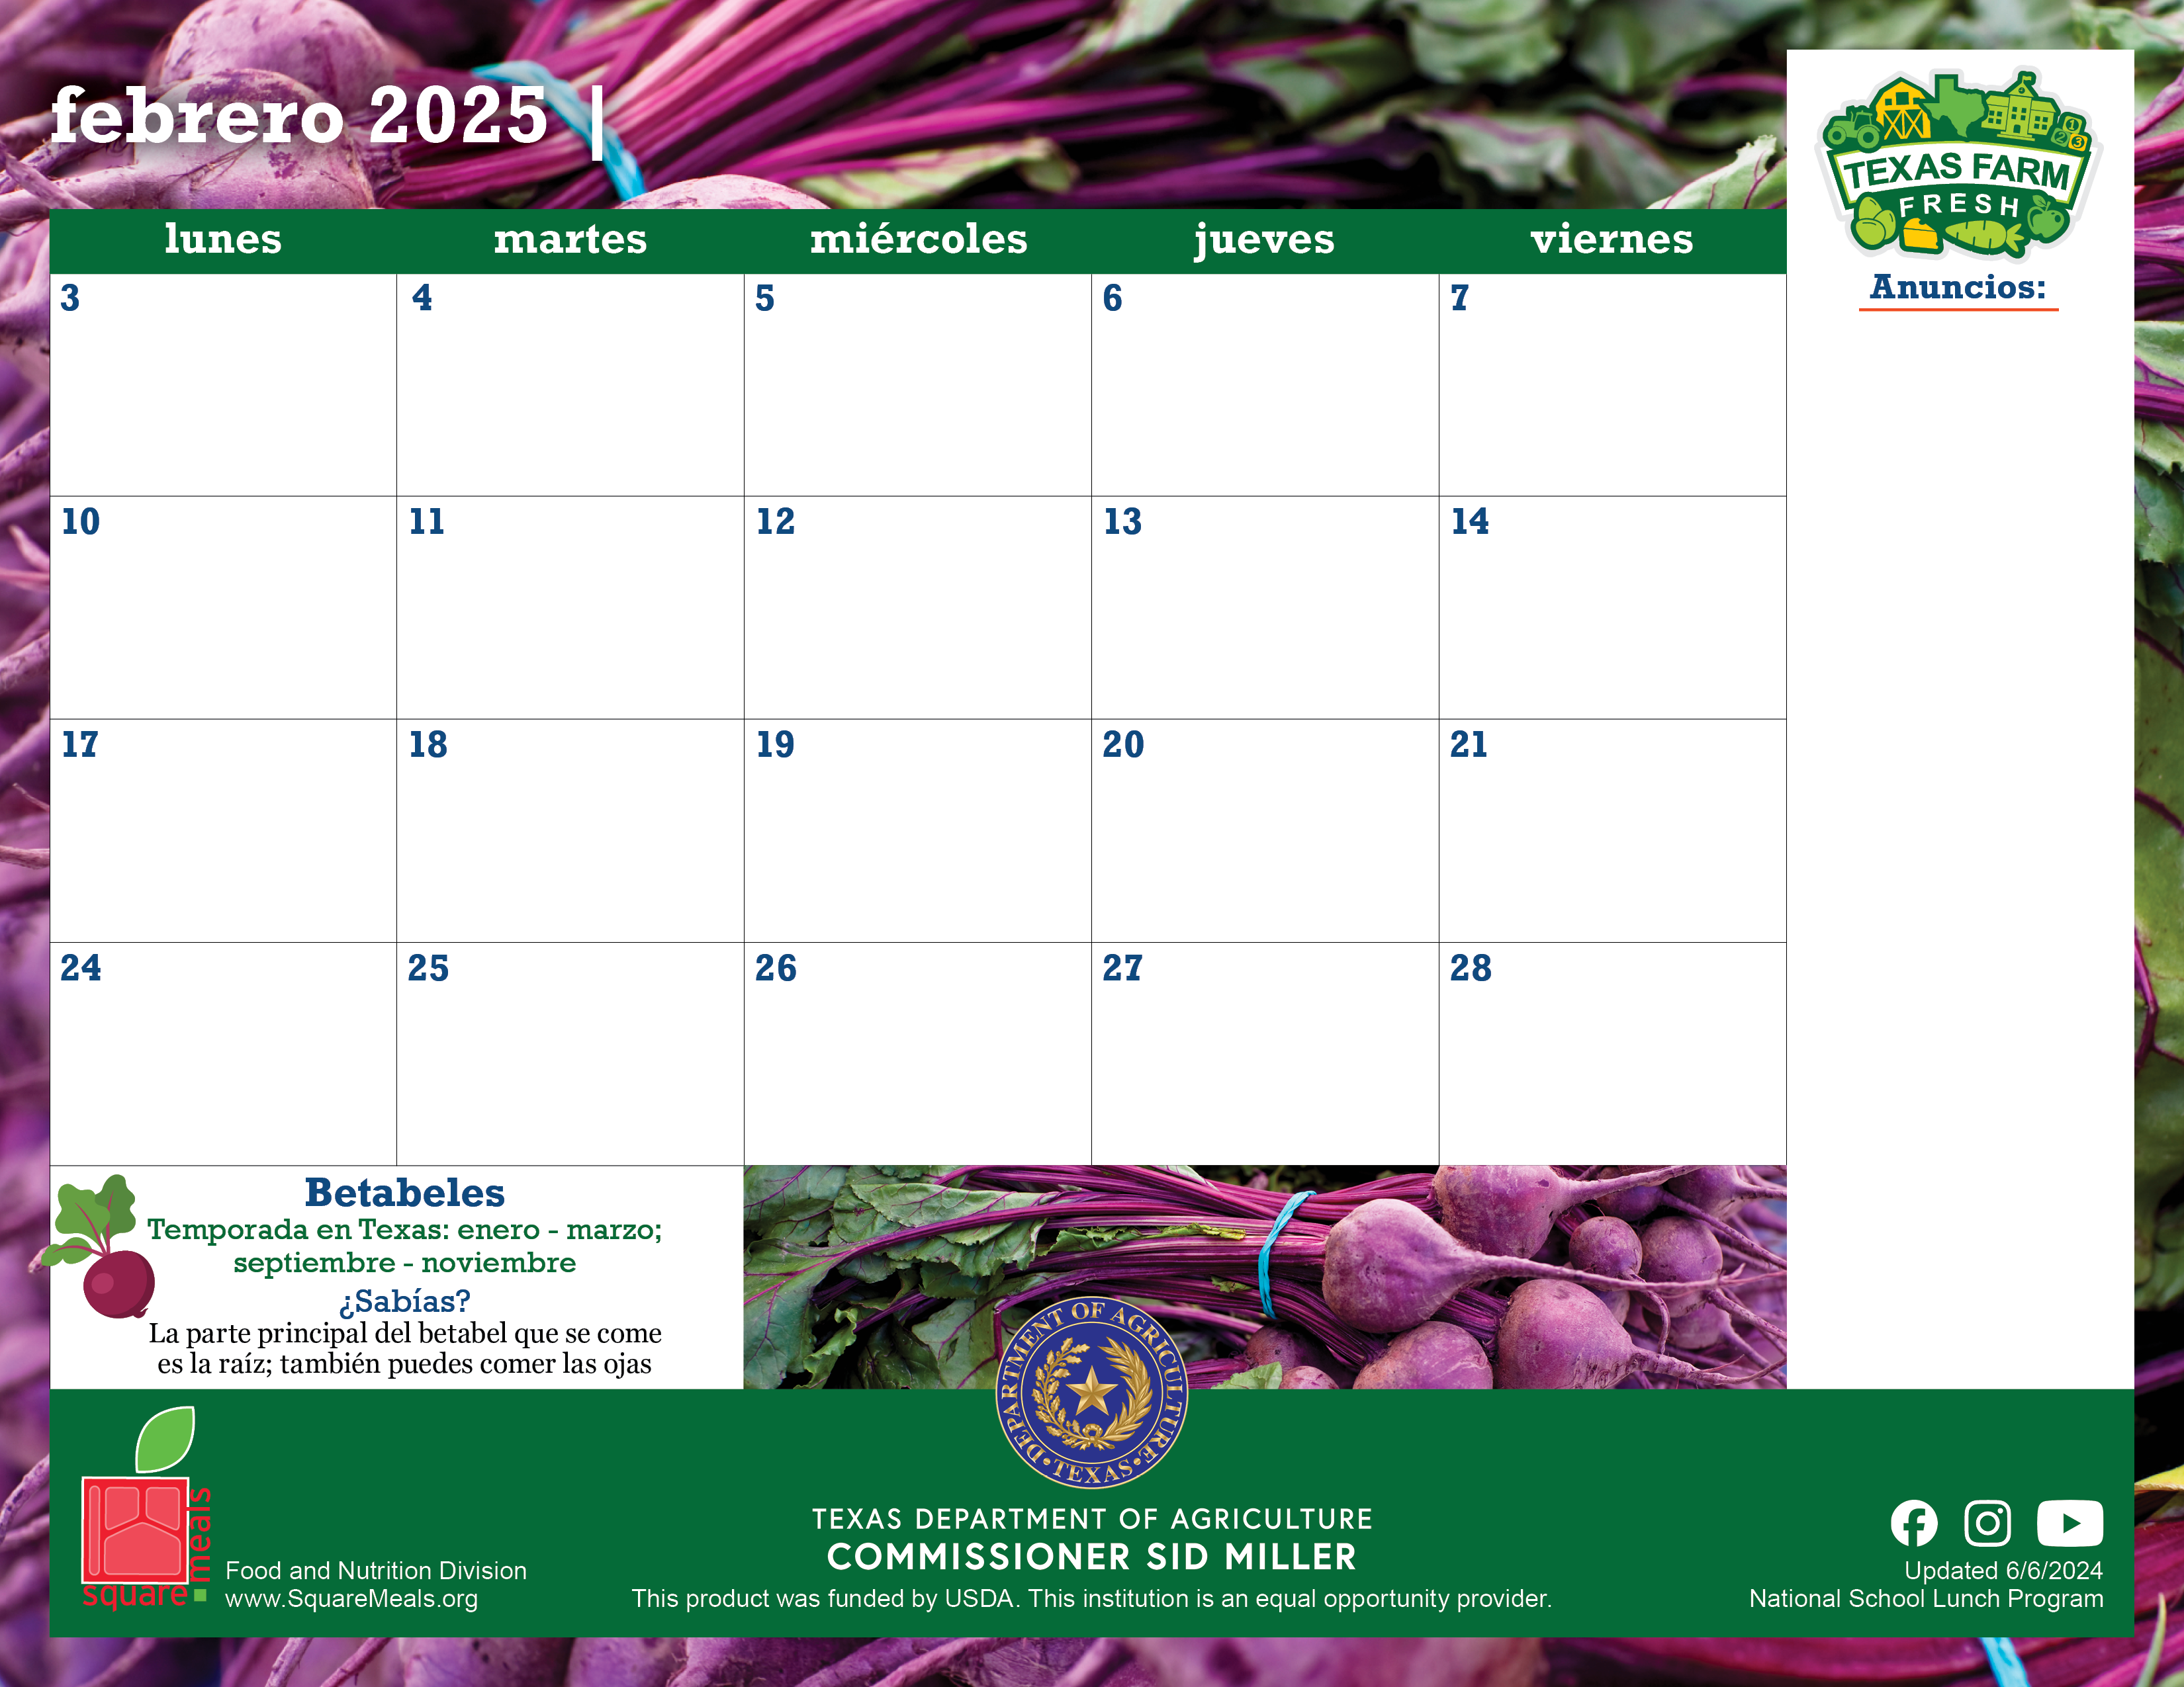
Nombre de escuela
Elementos de menú
El texto del anuncio va aquí.
¡Copie y pegue el ícono de Texas tantas veces como necesite para colocarlo en los días en que su menú presenta productos de Texas!

Slide 8
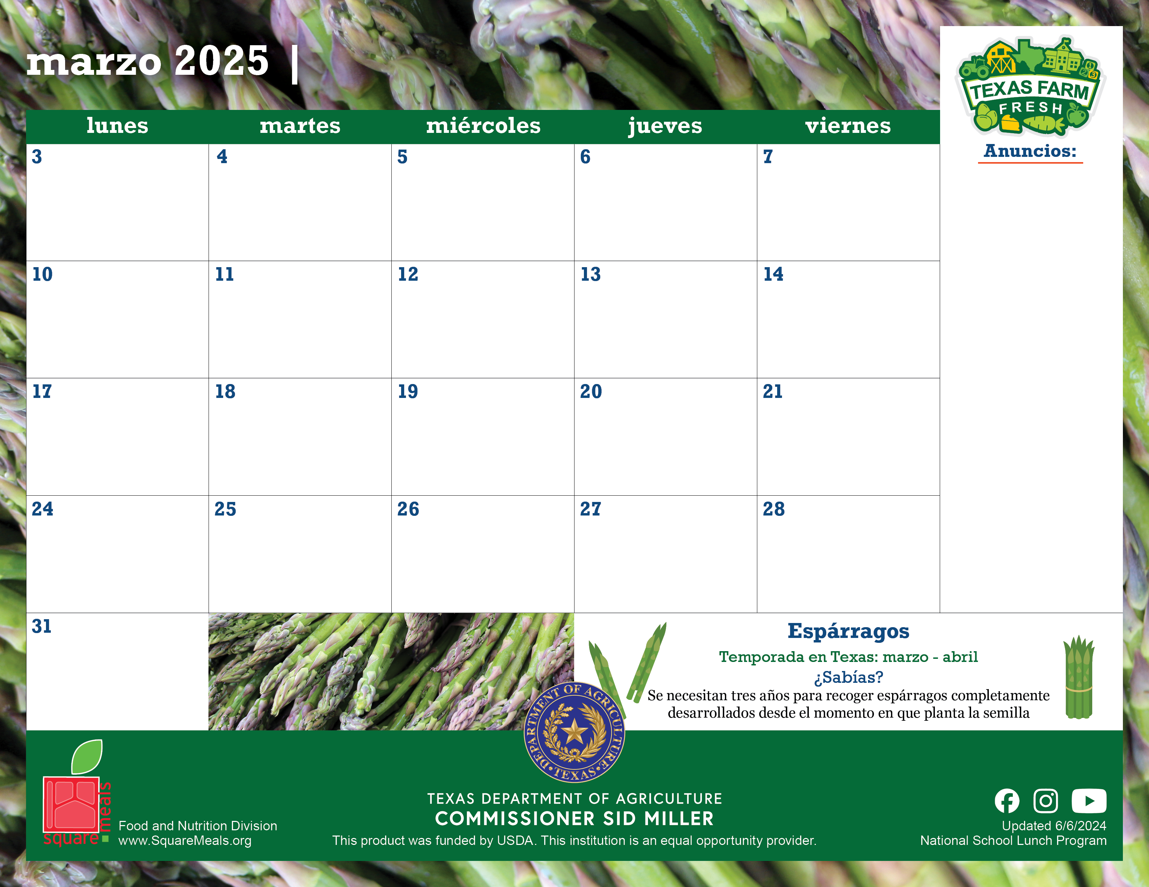
Nombre de escuela
Elementos de menú
El texto del anuncio va aquí.
¡Copie y pegue el ícono de Texas tantas veces como necesite para colocarlo en los días en que su menú presenta productos de Texas!

Slide 9
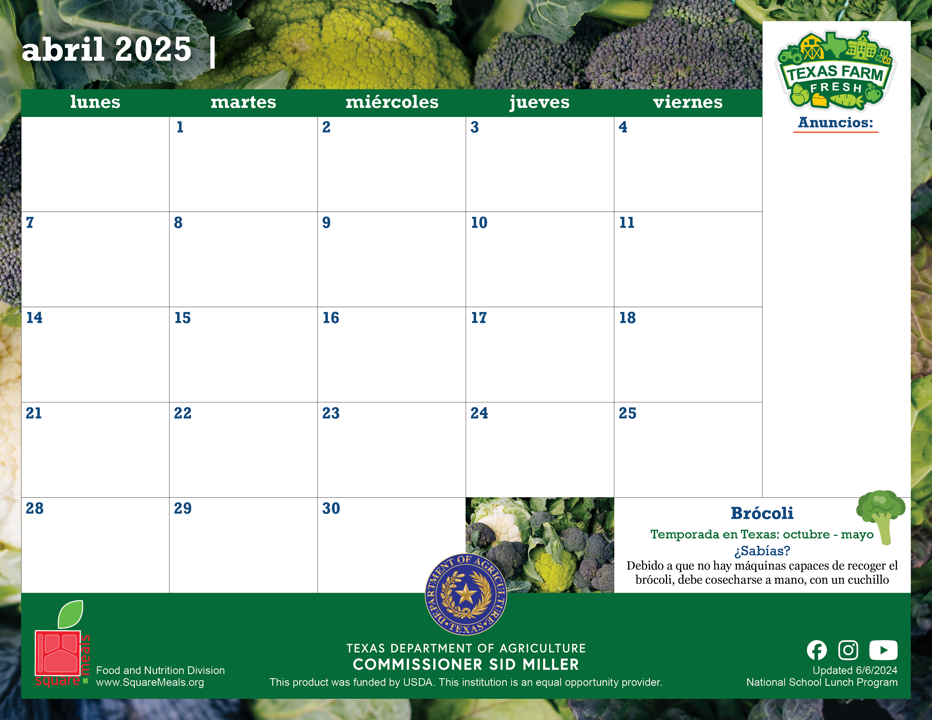
Nombre de escuela
Elementos de menú
El texto del anuncio va aquí.
¡Copie y pegue el ícono de Texas tantas veces como necesite para colocarlo en los días en que su menú presenta productos de Texas!

Slide 10

Nombre de escuela
Elementos de menú
El texto del anuncio va aquí.
¡Copie y pegue el ícono de Texas tantas veces como necesite para colocarlo en los días en que su menú presenta productos de Texas!

Slide 11
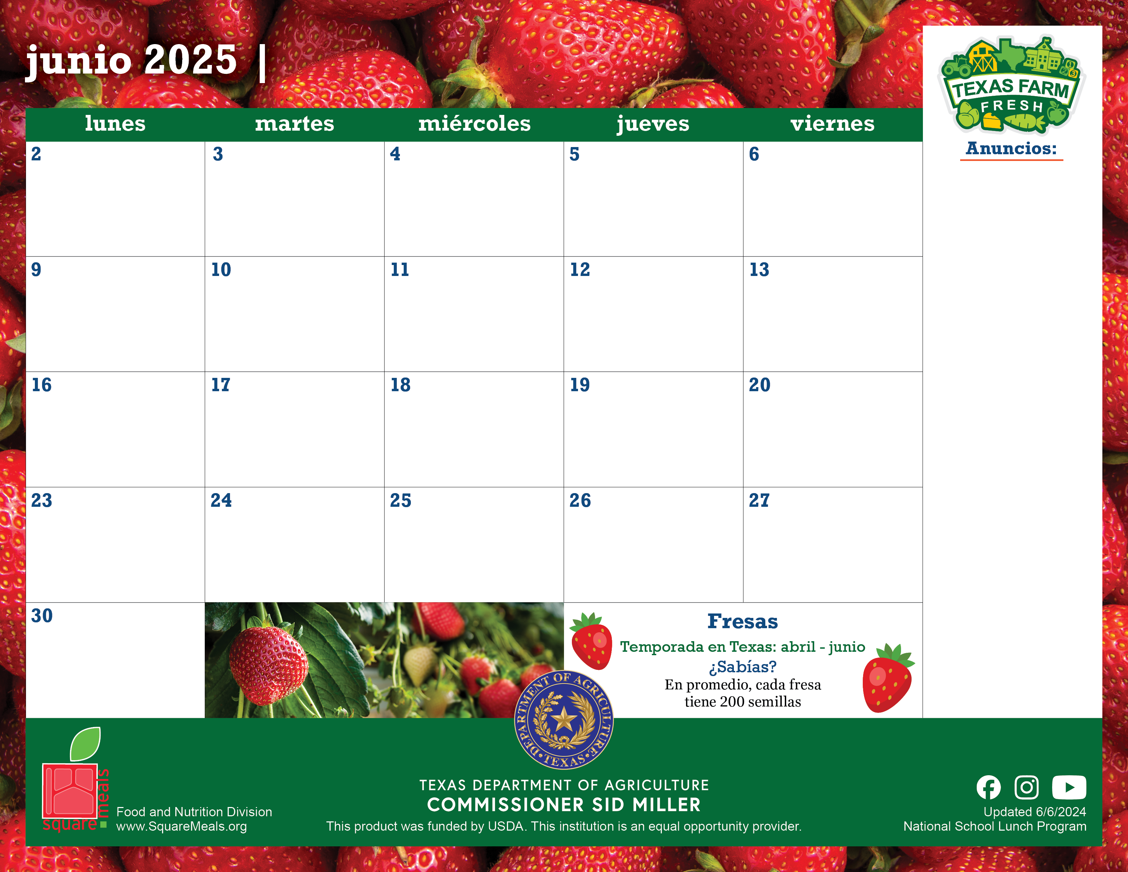
Nombre de escuela
Elementos de menú
El texto del anuncio va aquí.
¡Copie y pegue el ícono de Texas tantas veces como necesite para colocarlo en los días en que su menú presenta productos de Texas!

Slide 12
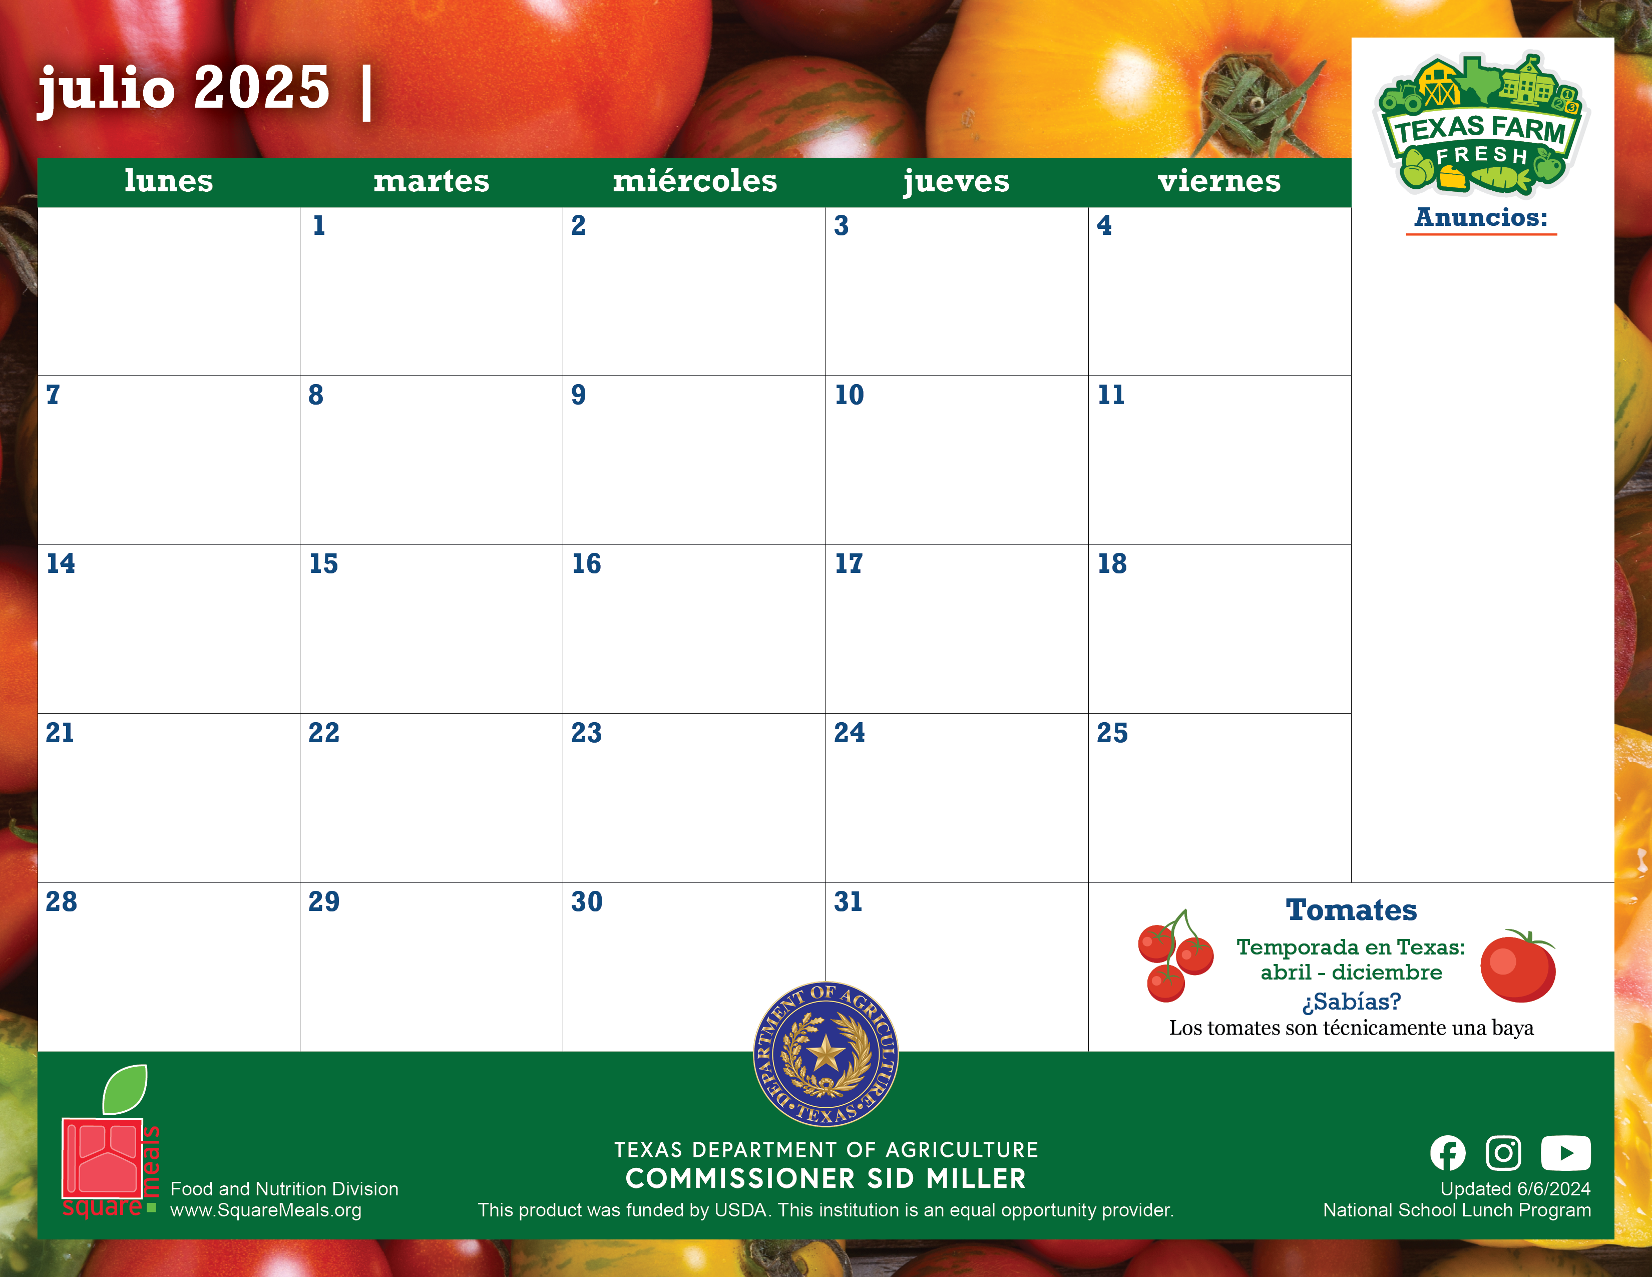
Nombre de escuela
Elementos de menú
El texto del anuncio va aquí.
¡Copie y pegue el ícono de Texas tantas veces como necesite para colocarlo en los días en que su menú presenta productos de Texas!

